Slide 1
Welkom bij de ontwikkelsessie
Thema: Subsidieaanvragen schrijven
Vrijdag 16 september 2022

Slide 2
Het programma
10:00 – 10:15 Welkom en introductie
10:15 – 10:45 Netwerkonderdeel
10:45 – 11:30 Workshop 1: Je idee scherp krijgen: Waar zijn fondsen
naar op zoek? - Emma van Toorn, Diversion
11:30 – 11:45 Pauze
11:45 – 12:45 Workshop 2: Je verhaal op papier krijgen + oefenen -
Marion Etman, Tawa Tawa
12:45 – 13:00 Afsluiting
13:00 – 14:00 Lunch

Slide 3
Het SPE-team
Deveney Udetiwan (projectmedewerker)
Renée Hoekstra (projectleider)
Hannah Toben (projectleider)
Anouk Marcus (projectassistent)

Slide 4
Het SPE
Het SPE is het kennisknooppunt voor emancipatie-organisaties in Amsterdam.
In opdracht van de gemeente Amsterdam ondersteunt het SPE vrouwenorganisaties en andere zelforganisaties die zich inzetten voor vrouwen en meisjes in de stad.
Kennis- & ontwikkelsessies
Toekennen van budgetten binnen vijf speerpunten
Meer info op: www.spe-amsterdam.nl

Slide 5
Doelen van de sessie
Informeren;
Uitwisselen van ervaringen rondom het doen van subsidieaanvragen met elkaar;
Uitwisselen van tips en tricks rondom het doen van subsidieaanvragen met elkaar;
Concrete handvatten krijgen voor het schrijven van een subsidieaanvraag;
Leren inspelen op waar fondsenverstrekkers op aanslaan of naar op zoek zijn;
Oefenen met de handvatten voor het schrijven van je eerstvolgende subsidieaanvraag.

Slide 6
Netwerkonderdeel
Bespreek met je groepje in 15 minuten de volgende vragen:
Kennismaking: Wat is je naam, voor welke organisatie en met welke doelgroep werk je?
Wie schrijft de aanvragen bij jouw organisatie?
Waar haal je je financiering vandaan?
Hoe ziet dat proces eruit?
Wat gaat er goed?
Wat vind je de grootste uitdaging bij het doen van een aanvraag?
Notes:
Groepjes van 3/4
Kennismaking: (Timer zetten 5 min) Naam, naam organisatie en doelgroep.
Wie schrijft de aanvragen bij jouw organisatie?
Waar haal je je financiering vandaan?
Hoe ziet dat proces eruit?
Wat gaat er goed?
Wat vind je de grootste uitdaging bij het doen van een aanvraag?
Eindigen met een plenaire terugkoppeling

Slide 7
Workshop – Je kernboodschap: Waar zijn fondsen naar op zoek?
Door Emma van Toorn, Diversion

Slide 8
Wij leggen dwarsverbanden en ontwikkelen oplossingen
voor complexe maatschappelijke vraagstukken.

Slide 9
Even voorstellen
Emma van Toorn, Adviseur bij Diversion
Notes:
Toelichten expertise en ervaring met schrijven fondsaanvragen.

Slide 10
Doelen
De kernboodschap van je organisatie/van je project helder krijgen;
Leren overbrengen van je kernboodschap (op papier);
Leren hoe je met je kernboodschap kunt aansluiten op financieringskansen.
Notes:
We horen vaak terug dat het moeilijk is om aanvragen scherp te formuleren en tot de kern te komen van wat je wilt overbrengen. Daar gaan we vandaag mee oefenen.

Slide 11
1. Boodschap
De kernboodschap: Wat?
Een kernboodschap verwoordt alles wat je over jouw organisatie of project kunt zeggen in een paar zinnen. De visie en missie zijn erin verweven en het waarom komt er duidelijk in naar voren.
Het is vaak het eerste wat anderen horen of lezen over je organisatie of project.
Met een kernboodschap voorkom je dat je bij elke e-mail of kennismaking denkt: wat wil ik ook alweer zeggen?

Slide 12
1. Boodschap
De kernboodschap: Waarom?
Kernboodschap = leidraad voor al je communicatie
Is het antwoord op de vraag: waar moet je verhaal over gaan om persoon x te overtuigen om in actie te komen (jouw kant te kiezen/te handelen/jouw project te willen financieren etc.)
Benadrukt de eigen sterke kanten
Onderscheidt van alle andere initiatieven: eigenheid (=persoonlijk verhaal/ expertise van de organisatie)
Kracht van de boodschap zit in de herhaling!

Slide 13
Theorie
De beste boodschap:
Bestaat uit simpele woorden en korte zinnen.
Biedt oplossingen voor een betere toekomst.
Combineert jouw sterke punten én de gevaren van wat er niet goed gaat.
Schept een duidelijk beeld waarbij emotionele lading kan helpen.

Slide 14
Theorie: de zes C's
De zes C’s van een succesvolle boodschap:
Clear (helder)
Concise (kort)
Compelling (aansprekend)
Connected (verbindend)
Contrasting (onderscheidend)
Credible (geloofwaardig)

Slide 15
Theorie: de 5 elementen
Een kernboodschap heeft vijf elementen:
1. Een gemeenschappelijk ideaal/toekomstdroom
2. De definitie van het probleem
3. Illustratie van de gevolgen wanneer we niets doen
4. Oplossing van het probleem
5. Call to action (= de oproep!):
Bijdrage: financieel of in kind
Maatschappelijke lobby

Slide 16
Voorbeeld: Diversion
Een kernboodschap heeft vijf elementen
1. Een gemeenschappelijk ideaal/toekomstdroom
“Wij geloven in een open samenleving waaraan iedereen kan deelnemen. ”
2. De definitie van het probleem
“De vrijheid om te beschikken over je eigen leven, toegang tot de arbeidsmarkt en gezondheidszorg lijken verworvenheden, maar gelden niet voor iedereen.”
3. Illustratie van de gevolgen wanneer we niets doen
“Daarnaast verandert de wereld in razendsnel tempo. Als niet iedereen kan profiteren van de kansen die transities met zich meebrengen, komt de vrije samenleving verder onder druk te staan.”
4. Oplossing van het probleem
“Het weerbaar en wendbaar maken van mensen en organisaties, is voor ons dan ook de kern van maatschappelijke innovatie.”
5. Call to action
“We delen actief onze kennis, signaleren trends en agenderen actuele thema’s die we in ons werk tegenkomen. En wanneer we het nodig vinden, klimmen we zelf op de zeepkist."

Slide 17
Voorbeeld: Under Pressure

Slide 18
Oefenen: je kernboodschap formuleren
Wat is jouw kernboodschap?
Het gemeenschappelijk ideaal/droomscenario
De definitie van het probleem (zo beeldend mogelijk!)
Illustratie van de gevolgen als we niets doen
Oplossing van het probleem
Call to action (= de oproep!)
Tip: Wat haal je uit je persoonlijke verhaal om impact te maken en te inspireren?
10 minuten schrijven (mag in bullets!) / 30 seconden presentatie en feedback geven in groepjes

Slide 19
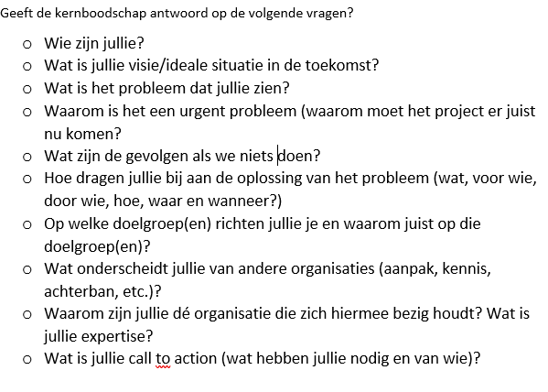
1. Boodschap
Checklist kernbooschap
Notes:
Waarom is het belangrijk om je kernboodschap helder te hebben voor subsidieaanvragen?
Wanneer je een fondsaanvraag gaat doen is het belangrijk om je te realiseren dat er heel veel verschillende fondsen en subsidieverstrekkers zijn. Deze partijen hebben allemaal een andere missie en visie en hebben hierdoor andere speerpunten waar zij op focussen. Dit betekent dat jij je best moet doen om zo goed mogelijk bij deze speerpunten en de missie en visie aan te sluiten. Het helder hebben van jouw kernboodschap zorgt ervoor dat je een rode draad hebt in je aanvraag, deze hoef je dan alleen nog maar te tweaken zodat ze aansluiten bij de wensen van het fonds. Daarnaast zorgt het hebben van een kernboodschap ervoor dat je je antwoorden kort maar krachtig kan formuleren, omdat je weet wat je wilt zeggen.

Slide 20
Samenvatting: Kernboodschap
Handig? JA!
Dus: van verhaal -> boodschap -> middelen
Site
Nieuwsbrief
Social media
Mail
Contact journalisten
Projectplan/ financieringsaanvraag
EN: De kracht van de boodschap zit in de… herhaling!

Slide 21
Samenvatting: Kernboodschap
Is je kernboodschap duidelijk?
Dan kun je die in elke gewenste vorm gieten.
Kort en bondig geformuleerd of juist wat uitgebreider.
Ook meerdere kernboodschappen zijn mogelijk. Bijvoorbeeld specifiek voor een bepaalde doelgroep of een bepaald project.
Een kernboodschap werkt overtuigender als je vervolgens vertelt wat jullie allemaal bereikt hebben. Wat nóg meer inspireert zijn voorbeelden van welke impact het project op het leven van de doelgroep heeft.

Slide 22
1. Boodschap
De kernboodschap: Subsidieaanvragen
Financiers hebben eigen speerpunten (= thema's waar ze zich voornamelijk op richten)
Achter speerpunten ligt doorgaans beleid waarvan niet van afgeweken kan worden
Zoek aansluiting tussen jullie kernboodschap en de pijlers van de financier/ doelen van de specifieke oproep
Bij twijfel: bel met de contactpersoon van het fonds/ de financier
Hanteer de principes van de kernboodschap ook in je projectplan/ formulering van de antwoorden voor een aanvraag
Notes:
Waarom is het belangrijk om je kernboodschap helder te hebben voor subsidieaanvragen?
Wanneer je een fondsaanvraag gaat doen is het belangrijk om je te realiseren dat er heel veel verschillende fondsen en subsidieverstrekkers zijn. Deze partijen hebben allemaal een andere missie en visie en hebben hierdoor andere speerpunten waar zij op focussen. Dit betekent dat jij je best moet doen om zo goed mogelijk bij deze speerpunten en de missie en visie aan te sluiten. Het helder hebben van jouw kernboodschap zorgt ervoor dat je een rode draad hebt in je aanvraag, deze hoef je dan alleen nog maar te tweaken zodat ze aansluiten bij de wensen van het fonds. Daarnaast zorgt het hebben van een kernboodschap ervoor dat je je antwoorden kort maar krachtig kan formuleren, omdat je weet wat je wilt zeggen.

Slide 23
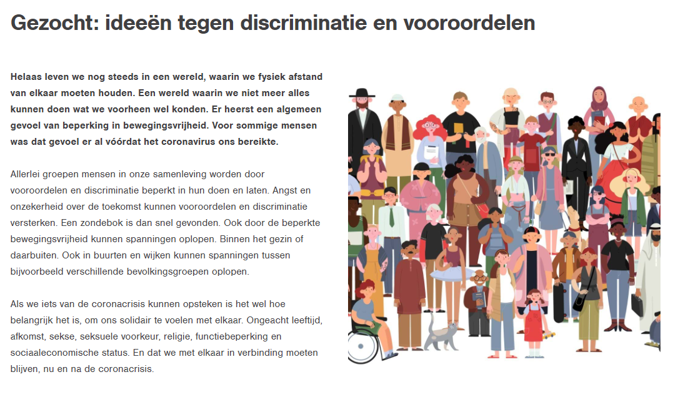
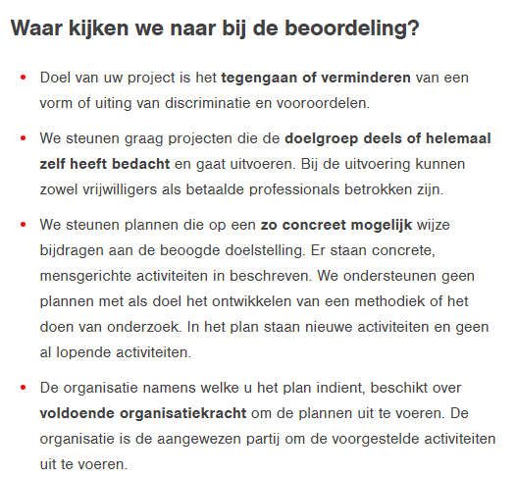
1. Boodschap
De kernboodschap: Subsidieaanvragen
Notes:
Waarom is het belangrijk om je kernboodschap helder te hebben voor subsidieaanvragen?
Wanneer je een fondsaanvraag gaat doen is het belangrijk om je te realiseren dat er heel veel verschillende fondsen en subsidieverstrekkers zijn. Deze partijen hebben allemaal een andere missie en visie en hebben hierdoor andere speerpunten waar zij op focussen. Dit betekent dat jij je best moet doen om zo goed mogelijk bij deze speerpunten en de missie en visie aan te sluiten. Het helder hebben van jouw kernboodschap zorgt ervoor dat je een rode draad hebt in je aanvraag, deze hoef je dan alleen nog maar te tweaken zodat ze aansluiten bij de wensen van het fonds. Daarnaast zorgt het hebben van een kernboodschap ervoor dat je je antwoorden kort maar krachtig kan formuleren, omdat je weet wat je wilt zeggen.

Slide 24
1. Boodschap
De kernboodschap: Subsidieaanvragen
Notes:
Waarom is het belangrijk om je kernboodschap helder te hebben voor subsidieaanvragen?
Wanneer je een fondsaanvraag gaat doen is het belangrijk om je te realiseren dat er heel veel verschillende fondsen en subsidieverstrekkers zijn. Deze partijen hebben allemaal een andere missie en visie en hebben hierdoor andere speerpunten waar zij op focussen. Dit betekent dat jij je best moet doen om zo goed mogelijk bij deze speerpunten en de missie en visie aan te sluiten. Het helder hebben van jouw kernboodschap zorgt ervoor dat je een rode draad hebt in je aanvraag, deze hoef je dan alleen nog maar te tweaken zodat ze aansluiten bij de wensen van het fonds. Daarnaast zorgt het hebben van een kernboodschap ervoor dat je je antwoorden kort maar krachtig kan formuleren, omdat je weet wat je wilt zeggen.

Slide 25
Dank voor jullie aandacht!
Contact
Diversion_nl DiversionNederland
www.diversion.nl
etoorn@diversion.nl

Slide 26
Pauze

Slide 27
Workshop – Subsidie aanvraag schrijven
Door Marion Etman, Tawa Tawa

Slide 28
Workshop subsidie aanvraag schrijven
16 september 2022

Slide 29
Marion Etman
Eigen bedrijf Tawa Tawa 2007
Trainer, projectconsultant & fondsenwerving
Thema’s welzijn en ontwikkelingssamenwerking
Culturele antropologie – UU
Filantropie - VU

Slide 30
Subsidieaanvraag schrijven
Subsidieaanvraag:
Deel 1: Informatie over je eigen organisatie
Deel 2: Informatie over je project
Oefening:
Notes:
Fooienpotten

Slide 31
Informatie over je eigen organisatie
Missie: Dit is de samenvatting van de bestaansreden van je organisatie; Waarom besta je? Wat signaleert jouw organisatie voor probleem dat je op wilt lossen?
Hoeveel vrijwilligers, betaalde krachten heeft de organisatie?
Sinds wanneer besta je?
Welke activiteiten voor je uit?
Beschrijving niet meer dan half A4-tje
Notes:
Fooienpotten

Slide 32
Informatie over je project
Doelstelling project:
Welk doel heeft het project dat je uit gaat voeren? Wat heb je gesignaleerd bij de doelgroep waardoor dit project nodig is?
Activiteiten:
Welke activiteiten ga je uitvoeren om deze doelstelling te halen?
Resultaten en impact:
Welke resultaten leveren deze activiteiten op?
Welke impact heeft dit op de doelgroep?
Notes:
Fooienpotten

Slide 33
Bespreken in tweetallen
Vorm tweetallen en lees elkaars antwoorden zorgvuldig.
Begrijp je wat de ander gaat doen? Geeft het een volledig beeld? Zijn er aanvullingen te bedenken? Dragen de activiteiten bij aan de doelstelling?
Allebei klaar met lezen?
Geef elkaar om de beurten feedback; wat vind je goed aan het antwoord en wat kan er beter volgens jou?
Succes!
Notes:
Fooienpotten

Slide 34
ANBI vereisten
Sinds januari 2021 moet een Stichting met een ANBI voldoen aan de wettelijke publicatieplicht:
Naam instelling
RSIN (Rechtspersonen en Samenwerkingsverbanden Informatie Nummer) of het fiscaal nummer
Contactgegevens (adres, e-mail)
Duidelijke beschrijving van de doelstelling van de ANBI
Hoofdlijnen van het beleidsplan
Functie van de bestuurders en de namen van de bestuursleden
Beloningsbeleid van het bestuur, personeel en de directie. Voor deze laatste groep is een verwijzing naar de CAO of salarisregeling voor het personeel voldoende, als dat van toepassing is.
Actueel verslag van de uitgeoefende activiteiten (recent jaarverslag)
Financiële verantwoording (recente jaarrekening)
U kunt de vereiste gegevens op een eigen website van de ANBI publiceren, of op een gemeenschappelijke website van bijvoorbeeld een brancheorganisatie.

Slide 35
Hand-out
Aanbod voor meer verdieping

Slide 36
Op de SPE agenda
23 september: Deadline Indienen projectplan speerpunt jongens- en mannenemancipatie
14 oktober: Beslisbijeenkomst speerpunt jongens- en mannenemancipatie

Slide 37
Blijf op de hoogte
Servicepunt emancipatie amsterdam
Servicepunt_emancipatie
Servicepunt Emancipatie (SPE)

Slide 38
Help ons verder
Wat vond je goed aan deze ontwikkelsessie?
Wat kan er beter? Waar heb je behoefte aan?
Schrijf je tips en tops op de post-its en plak ze op een flipover

